Slide 1


Slide 2




Slide 3


Slide 4




منظومه عفاف و حجاب
در اشعار فارسی
کاری از:
امور قرآنی معاونت فرهنگی
سازمان جهاددانشگاهی استان گیلان
تهیه کننده:
محمد برزگرکار
(کارشناس امور قرآنی )

Slide 5
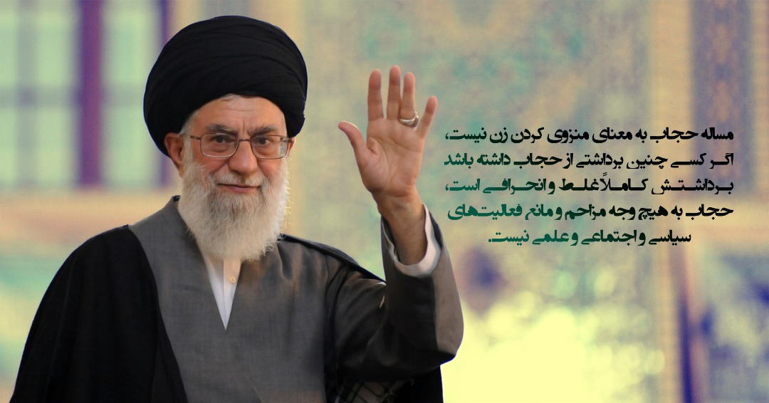

Slide 6
مقدمه............................................................1
فردوسی........................................................2
فردوسی........................................................3
اوحدی .........................................................4
شهریار............................................................5
صائب تبریزی ................................................6
سعدی............................................................7
سعدی............................................................8
هاتف اصفهانی................................................9
حمیدرضا برقعی ............................................10
ارتباط با ما....................................................11
فهرست

Slide 7

از خصایص مشخص ادبیات، پای‌بندی به رابطه ملموس آن با مسائل اجتماعی است؛ به زبانی دیگر ادبیات با آرمان‌ها و نیات بزرگ بشر در ارتباط است. بسیاری از شاعران از گذشته تا کنون شعر را به عنوان دژی محکم برای ترویج و گسترش فرهنگ عفاف و حجاب در سطح جامعه مورد استفاده قرار دادند. آنان در اشعارشان ابعاد حجاب را یادآوری کردند تا از طریق عواطف انسانی، مخاطب را با این موضوع مهم درگیر کنند.
مقدمه

Slide 8
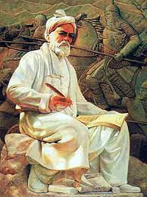

منیژه:
منیژه منم دخت افراسیاب / برهنه ندیده، رُخم آفتاب
تهمینه در برابر رستم:
کس از پرده بیرون ندیده مرا / نه هرگز کس آوا شنیده مرا
فردوسی

Slide 9
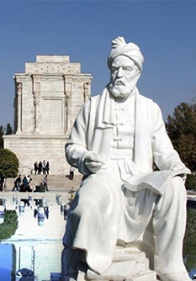

شیرین در بارگاه شیرویه:
مرا از هنر موی بد در نهان / که آن را ندیدی کس اندر جهان
نه کس موی من پیش از این دیده بود / نه از مهتران نیز بشنیده بود
فردوسی

Slide 10
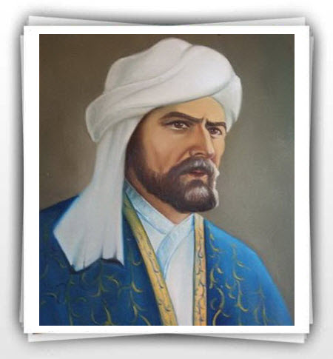

خوب، چون روی خود بیاراید
از نماز و ورع چه کار آید؟
اوحدی

Slide 11
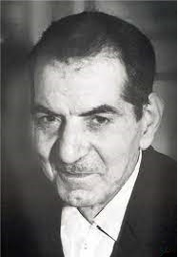

دارد متاع عفت از چار سو خریدار
بازار خودفروشی این چار سو ندارد
شهریار

Slide 12
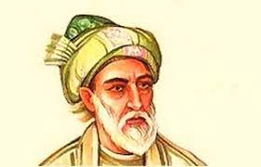

خوب کردی که رخ از آینه پنهان کردی
هر پریشان نظری لایق دیدار تو نیست
صائب تبریزی

Slide 13
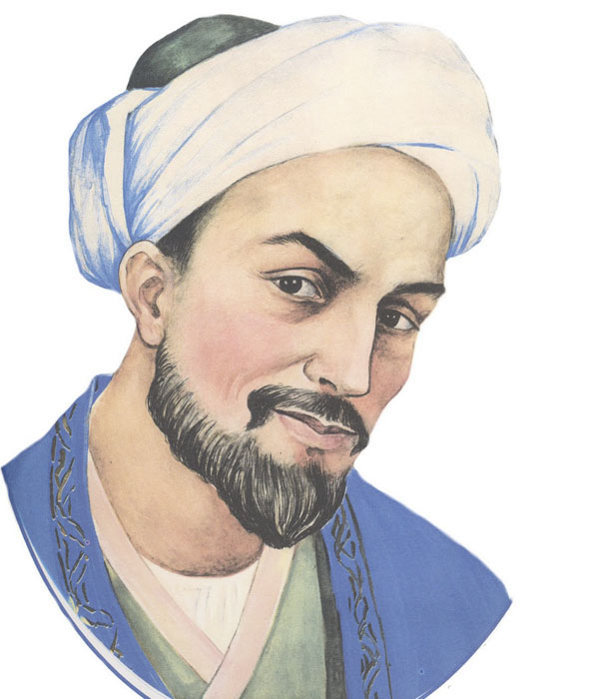

دوست دارم که بپوشی رخ همچون قمرت / تا چو خورشید نبینند به هر بام و درت
بارها گفته ام این روی، به هر کس منمای / تا تأمل نکند دیده هر بی بصرت
سعدی

Slide 14
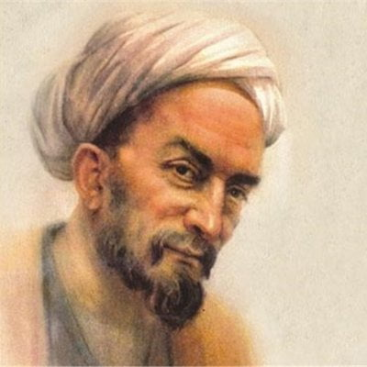

ماه رخسار بپوشی تو بت یغمایی / تا دل خلقی از این شهر به یغما نرود
صعقه می خواهی حجابی در گذار / فتنه می جویی نقابی برفکن
سعدی

Slide 15
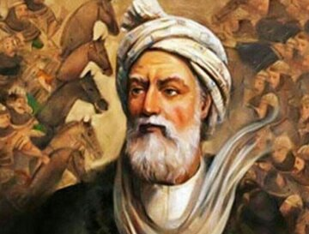

تو درون پرده، خَلقی به تو مبتلا، ندانم
به چه شیوه می بری دل، تو که رخ نمی نمایی
هاتف اصفهانی

Slide 16
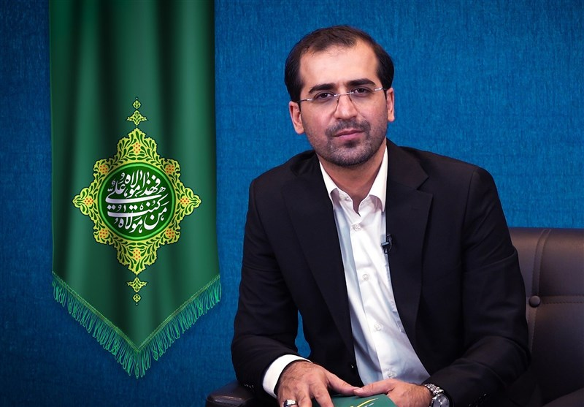

چادرش دست نوازش به سر دشت کشید
دشت هم از نفس چادر او گل می چید
حمیدرضا برقعی

Slide 17

استان گیلان، رشت، تقاطع غیر همسطح نیایش، نبش خیابان نامجو
ساختمان جهاددانشگاهی استان گیلان، امور قرآنی
تلفن: 33362461-013
ارتباط با ما

